Slide 1
CYD정보기술 인턴십
한국 수어 인식/변역
해리슨 민규 최
https://github.com/MKHC39/CYD-KSL-Translation

Slide 2
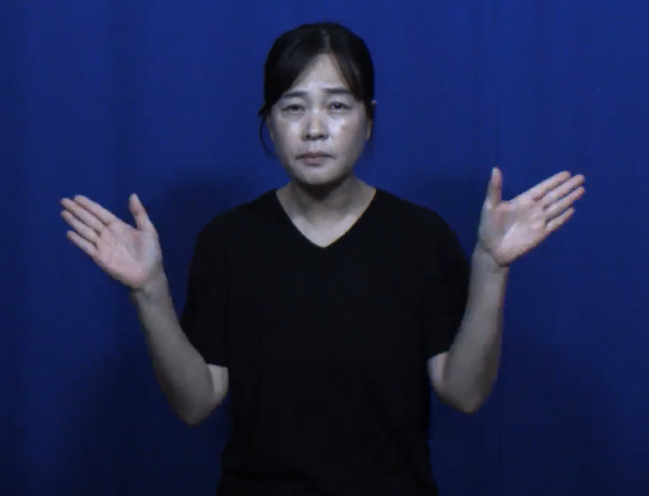
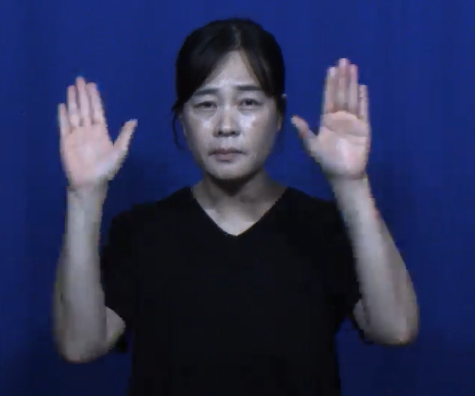
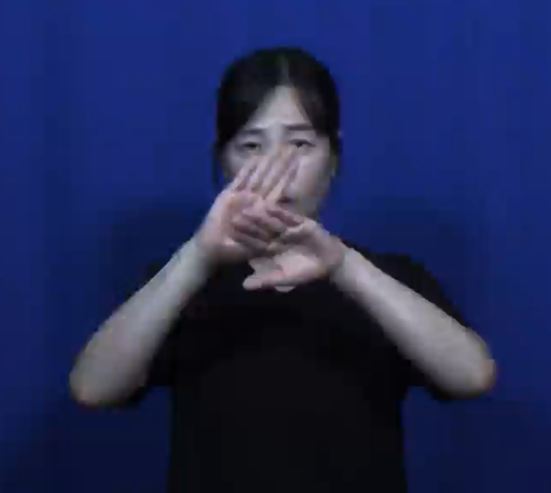
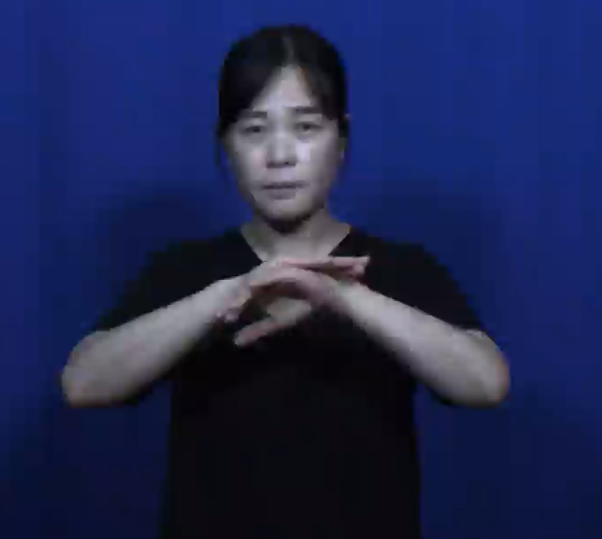
수어 인식 시스템 설명
Video (V)
Gloss
Sign Language Recognition (SLR)
글로스 텍스트 시퀀스
예: 늙다 약하다 사람 밖 하지마 몸 조심 따뜻하다 감다 불타다 조심 왜 오늘 밤 시:21시0분 시:9시0분 경기 지역 양평 여주 용인 춥다 경보
Sign Language Translation (SLT)
End-to-end
Sentence
한국어 문장
예: 오늘 21시00분 경기(양평,여주,용인) 한파 경보, 노약자 외출자제 건강유의, 동파방지, 화재예방 등 피해에 주의바랍니다

Slide 3
데이터셋
비디오 – 수어 동작을 찍은 영상 파일
레이블 – 비디오의 메타 데이터
글로스 (시퀀스)
키 포인트 (포즈 좌표)
메타 데이터 (수어 제공자 정보, 영상 파일 아이디)
Source: https://docs.google.com/spreadsheets/d/1f13CcIfL5yeix0y4V9zsm6BcErOG8zN7bMymXX_lBT8/edit?usp=sharing

Slide 4
데이터셋
Source | Name | Video | Pose | Gloss | Translation | Samples (sentence) | Request
국립국어원 | 국립국어원 한국수어-한국어 병렬 말뭉치 2025 | O | X | X | O | 973 | Y
국립국어원 | 국립국어원 한국수어 주석 말뭉치 2025 | O | X | O | O | 973 | Y
국립국어원 | 국립국어원 한국어-한국수어 병렬 말뭉치 2024 | O | X | O | O | 103,215 | Y
국립국어원 | 국립국어원 한국수어 주석 말뭉치 2024 | O | X | O | O | 1,718 | Y
국립국어원 | 국립국어원 한국수어-한국어 병렬 말뭉치 2024 | O | X | X | O | 2,101 | Y
국립국어원 | 국립국어원 한국어-한국수어 병렬 말뭉치 2023 | O | X | O | O | 105,891 | Y
국립국어원 | 국립국어원 국립국어원 한국어-한국수어 병렬 말뭉치 2022 | O | X | O | O | 120,295 | Y
고려대학교 | SKBC | O | X | X | O | 11,402 | Y
KETI | KETI | O | O | O | O | 14,672 | Y
AI Hub | NIASL2021 | O | O | O | O | 536,000 | N
AI Hub | NIASLG1 | O | O | O | O | 201,026 | N
Source: https://docs.google.com/spreadsheets/d/1f13CcIfL5yeix0y4V9zsm6BcErOG8zN7bMymXX_lBT8/edit?usp=sharing

Slide 5
Sign Language Recognition (SLR) V -> G
Isolated Sign Language Recognition (ISLR, 단어 단위)
Continuous Sign Language Recognition (CLSR, 문장 단위)
Video clip
Feature Extractor
Classifier
Label Gloss
Pose Data
Pose Patterns

Slide 6
Pose-based Extractor
Pose 데이터 수출은 오픈 소스 라이브러리 (OpenPose, MediaPipe, MMPose)
모델:
Hidden Markov Model (HMM)
Temporal Graph Convolutional Network (TGCN)
RNN
Transformers (BERT)

Slide 7
모델
Year | Language | Method | Pose Extraction | Accuracy | Sample
2020 | American | Pose-based Temporal Graph Convulutional Neural Network (Pose-TGCN) | Openpose | 55.43% Top-1, 78.68 Top-5 | WLASL 100 (100 gloss/subject, 2,038 video sample)
2021 | American | Graph Convolutional Network and Bidirectional Encoder Representations from Transformers | Openpose | 60.15% Top-1, 83.98% Top-5 | WLASL 100
2022 | American | SignBERT(full points) | MMPose | 74.9% Top-1, 98.2% Top-5 | WLASL 100
2022 | American | SignBERT (H+RGB recognition) | MMPose | 78.4% Top-1, 97.3% Top-5 | WLASL 100
2022 | Various | LTSM, BERT, ST-GCN, SL-GCN | MediaPipe | High | Various
2021 | Turkish | Sign Language Graph Convolution Network | MMPose | 95.02% Top-1 | AUTSL (226 subjects, 38,336 video sample)
2020 |  | Spatial-Temporal Graph Convolution Network | Openpose | 30.7% Top-1, 52.8% Top-5 | Kinetics dataset 240,000 sample 20,000 validation

Slide 8
RGB-based Feature Extraction
Feature extraction layer:
3DCNN
2DCNN + 1DCNN (temporal convolution)
Temporal Connection Layer
BiLSTM
Connectionist Temporal Classification (CTC) Decoder
Feature Extraction (encoder)
Video Clip
2DCNN
1DCNN
BiLSTM
CTC Decoder
3DCNN

Slide 9
모델
Year | Language | Method | Accuracy | Sample | Notes
2021 | Chinese | Various | Peak 95.68 iso, 53.59% cont | Various | Various
2019 | Chinese | 3DCNN + BiLSTM | 89.80% | DEVISIGN-D 500 target, 6000 sample | Use of R-CNN over YOLO
2017 | German | 2DCNN + BiLSTM + Temporal gloss CNN | 61.30% | RWTH-PHOENIX-Weather 2014 (5,672 sentences, 65,227 gloss, 799,006 frames) | Inception, Continuous
2018 | German | 3DCNN + BLSTM | 61.60% | RWTH-PHOENIX-Weather | Continuous
2018 | German | 3DCNN + ResNet + BLTSM | 62.70% | RWTH-PHOENIX-Weather | Continous
2023 | German | Correlation module + 3DCNN | 80.60% | PHEONIX14 (6,841 sentences, 1,295 words) | https://github.com/hulianyuyy/CorrNet
2025 | German | ResNet + Spatial Resonance Module + BLSTM | 80.70% | PHEONIX14
2020 | German | Resnet + CTC decoder + 1DCNN | 76.10% | RWTH-PHOENIX-Weather

Slide 10
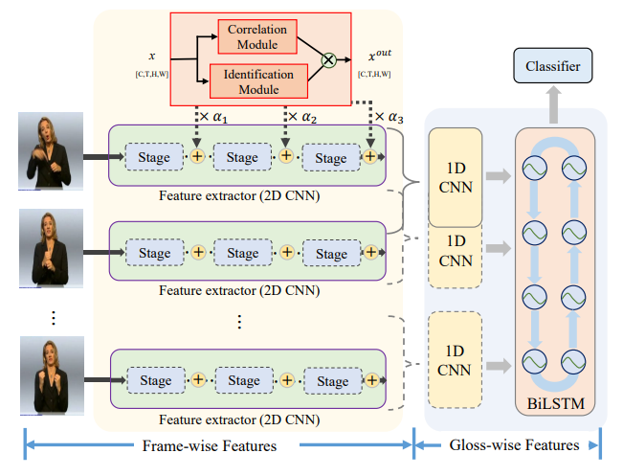
CorrNet
https://arxiv.org/pdf/2303.03202
Source: CorrNet

Slide 11
End-to-End (V –> S)
Transformer
(encoder / feature extraction)
Transformer
(decoding)
Video Clip

Slide 12
ISLR vs CLSR vs End-to-End
ISLR
Feature extraction: Transformer (BERT), CNN + BiLSTM
Linear Classifer: Cross entropy
CSLR
Feature Extraction: CNN + BiLSTM
Linear Classifier: CTC loss + decode
End-to-End
Feature Extraction: Usually Transformer (can use CNN+LSTM)
Decoder: Transformer

Slide 13
Preprocessing
mp4
Cached npy file:
dict: keys: ['video', 'label_id', 'label_str', 'video_len', 'kept_indices', 'meta_json’, ‘label_ids’]
video: ndarray (T,H,W,C) uint8
label_id: 0 if NIASLG1, 1~n for NIASL2021
label_str: Labels
label_ids: No entry for NIASL2021, list of label ids for NIASLG1
gloss_dict.npy
train/dev_info.npy
manifest for debugging
+
Morpheme json

Slide 14
SLR 결과
ISLR
Words 1-100 NIASL2021 Model
데이터 사용량 100/3000 (3.3%) ~300분
Top-1 Accuracy 93.49%
CSLR
NIASLG1 COLDWAVE Words 1-400 Model
데이터 사용량 한파 영상 1015/6531 (15.5%), 총 영상 1,015/201,026 (0.5%) ~355분
Word Error Rate (WER) 27.97%
System spec: RTX 3090 + 64GB DRAM

Slide 15
Sign Language Translation (SLT) G -> S
글로스 시퀀스:
청주 시청 병 있다 없다 상관없다 코로나 무료 코로나검사 주다 가능 가깝다 시설 방문 집 집 1 사람 방문 방문 코로나검사 정말 가족 감염 막다 가능
한국어 문장:
[청주시청] 증상유무와 관계없이 코로나 무료 진단검사 가능. 가까운 보건소 선별진료소에서 가구당 1명 검사로 가족내 감염을 예방해 주시기 바랍니다.

Slide 16
Sign Language Translation (SLT) G -> S
글로스 시퀀스:
청주 시청 병 있다 없다 상관없다 코로나 무료 코로나검사 주다 가능 가깝다 시설 방문 집 집 1 사람 방문 방문 코로나검사 정말 가족 감염 막다 가능
한국어 문장:
[청주시청] 증상유무와 관계없이 코로나 무료 진단검사 가능. 가까운 보건소 선별진료소에서 가구당 1명 검사로 가족내 감염을 예방해 주시기 바랍니다.

Slide 17
Sign Language Translation (SLT) G -> S
한국어 문장:
[청주시청] 증상유무와 관계없이 코로나 무료 진단검사 가능. 가까운 보건소 선별진료소에서 가구당 1명 검사로 가족내 감염을 예방해 주시기 바랍니다.
GPT 5.2
청주시청에서 병원 방문 여부와 관계없이 코로나19 무료 검사를 받을 수 있습니다. 가까운 선별검사소를 방문해 1인당 검사를 받으면 가족 감염을 막는 데 큰 도움이 됩니다.
Gemini 3 Flash
청주시청에서 안내드립니다. 증상 유무와 상관없이 누구나 무료로 코로나 검사가 가능합니다. 가까운 검사 시설을 방문해 주시고, 특히 가구당 한 명은 반드시 검사를 받아 가족 내 감염을 예방해 주시기 바랍니다.

Slide 18
Sign Language Translation (SLT) G -> S
글로스 시퀀스:
새벽 시:6시20분 전남 진도 장소 눈내리다 경보 북쪽 버스 타다 비닐하우스 집 집 지시 눈내리다 빗자루 길 미끄럽다 조심
한국어 문장:
6시20분 전남(진도) 대설 경보, 대중교통이용, 비닐하우스 와 내 집 앞 눈 치우기, 눈길 미끄럼 등 주의하세요
GPT 5.2
오늘 새벽 6시 20분경 전남 진도 지역에 대설 경보가 발효되었습니다. 특히 북쪽 방면 버스 이용객과 비닐하우스, 주택 인근 주민께서는 눈으로 인해 길이 미끄러우니 빗자루 등으로 제설하고 안전에 각별히 유의해 주시기 바랍니다.
Gemini 3 Flash
새벽 6시 20분 전남 진도 지역에 대설경보가 발효되었습니다. 대중교통을 이용해 주시고, 비닐하우스 등 시설물 점검 및 집 앞 눈 치우기에 동참하여 빙판길 미끄럼 사고에 주의하시기 바랍니다.

Slide 19
Sign Language Translation (SLT) G -> S
 | BERTScore | COMET
GPT5.2 | 0.92203 | 0.865952
GPT-OSS | 0.905586 | 0.808032
Gemini 3 Flash | 0.928626 | 0.878687
Gemini 3 Pro | 0.930102 | 0.883101

Slide 20
Further work
NIASLG1 데이터 정리
CLSR에서 수출한 글로스 시퀀스를 그대로 LLM에 넣어보기
더 많은 데이터로 학습시켜보기
Transformer 인코딩 with pre-training
Transformer based end-to-end model

Slide 21
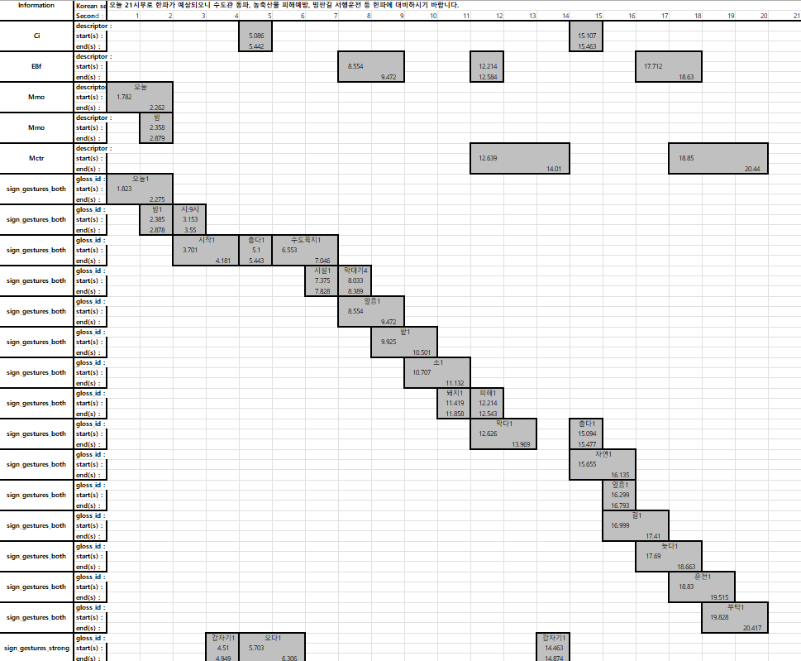
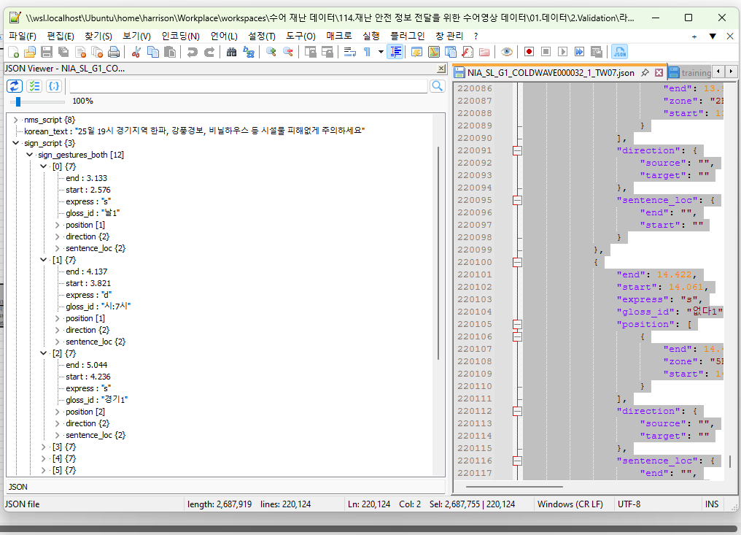
NIASLG1 데이터

Slide 22
NIASLG1 데이터
Sentence: 환자가 배를 움켜잡고 소리를 지를 정도로 심한 복통을 동반하는 경우 주변 병원 또는 응급실로 이동하여 검사, 검진을 받으시기
바랍니다.
A: 병 사람 갑자기 배 외치다 정도 심하다 아프다 때 분위기 병원 또 급하다 방 데리다 검사 부탁
B: 사람 배 외치다 정도 심하다 아프다 때 분위기 병원 또 급하다 방 데리다 검사 부탁
Diff: -병 -갑자기
----------------------------------------
Sentence: 환자가 의식을 잃고 심정지가 발생하였을 경우에는 심폐 소생술을 진행한다.
A: 환자 생각 없다 심정지 때 심폐소생술
B: 생각 없다
Diff: -환자 -심정지 -때 -심폐소생술
----------------------------------------
Sentence: 황사(미세먼지) 경보 발령. 실외활동자제, 외출시 마스크 착용 및 대중교통 이용 바랍니다.
A: 황사 위험 발령 밖 행동 하지마 밖 꼭 마스크 부탁 대중교통 타다
B: 위험 행동 하지마 밖 꼭 마스크 부탁 대중교통 타다
Diff: -황사 -발령 -밖
Output: glossTL/pull_script.py | compare.py

